Slide 2
VIẾT:
CHỮ HOA A

Slide 3
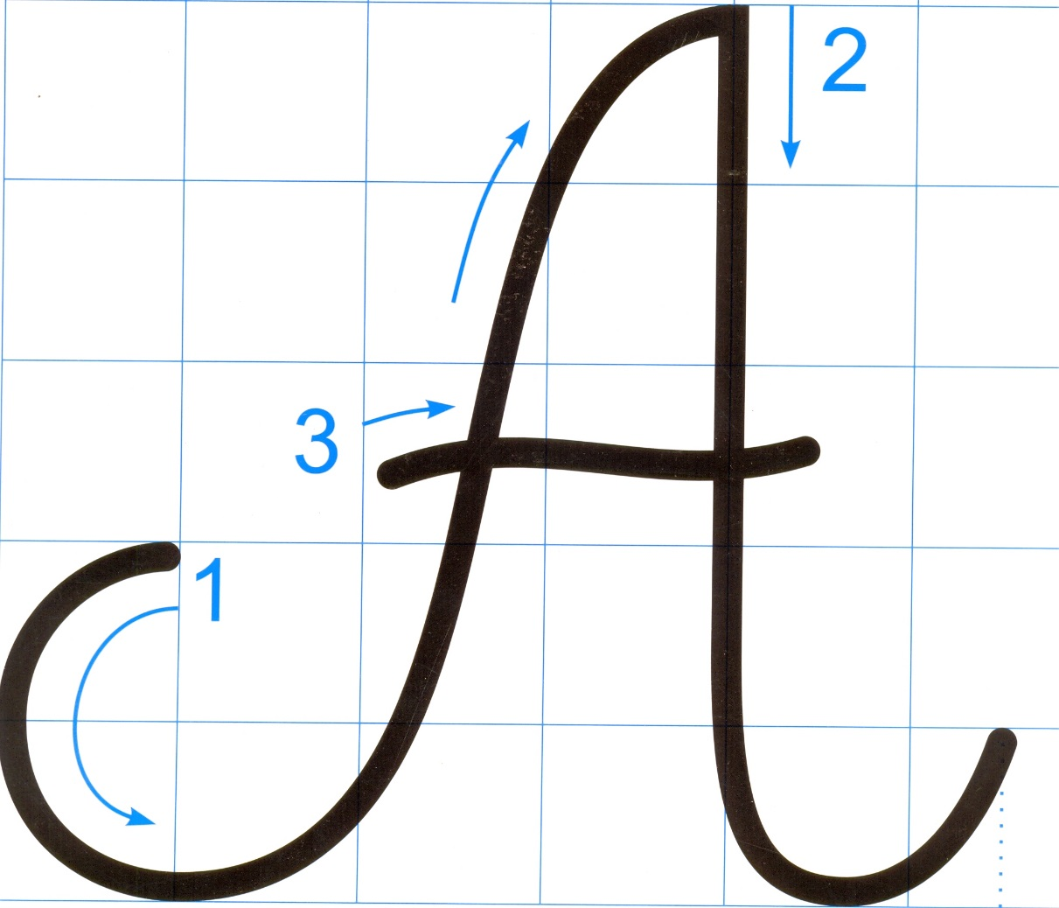
Chữ A hoa gồm 3 nét:
5 ô li rưỡi
5 ô li
Nét 1: gần giống nét móc ngược trái nhưng hơi lượn về phía trên và nghiêng về bên phải
Nét 2: nét móc ngược phải
Nét 3: nét lượn ngang

Slide 4
Hướng dẫn viết chữ hoa A.

Slide 5
hơn 2 ô li rưỡi
2 ô li rưỡi

Slide 7
Câu ứng dụng

Slide 8
Ánh wắng Ǉràn wgập sân ǇrưŊg.
tràn ngập: có rất nhiều, đến mức như
bao phủ, che lấp hết cả bề mặt.

Slide 9
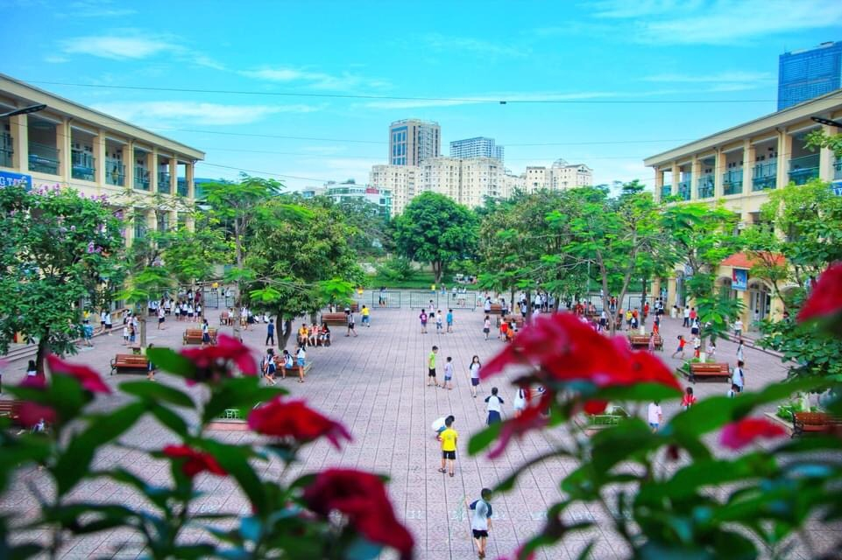
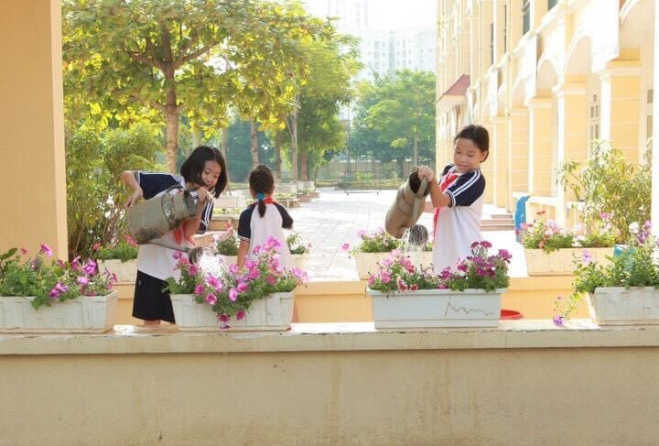
Ánh wắng Ǉràn wgập sân ǇrưŊg.

Slide 10
Ánh wắng Ǉràn wgập sân ǇrưŊg.
Con hãy nêu độ cao của các con chữ có trong câu ứng dụng?
Chữ A, h, g cao 2 li rưỡi.
Chữ p cao 2 li. (1 li dưới đường kẻ ngang).
Chữ t cao 1 li rưỡi.
Chữ s cao hơn 1 li.
Các chữ còn lại cao 1 li.

Slide 11
Ánh wắng Ǉràn wgập sân ǇrưŊg.
Cách đặt dấu thanh ở các chữ như thế nào?
+ dấu sắc đặt trên chữ A (Ánh) và chữ ă (nắng)
+ dấu huyền đặt trên chữ a (tràn) và chữ ơ (trường)
+ dấu nặng đặt dưới chữ â (ngập).

Slide 12
Ánh wắng Ǉràn wgập sân ǇrưŊg.
Vị trí đặt dấu chấm ở cuối câu: ngay sau chữ cái “g” trong tiếng trường.
Khi viết câu ứng dụng, các con chú ý cách nối chữ viết hoa với chữ viết thường: Nét 1 của chữ n tiếp liền với điểm kết thúc nét 3 của chữ viết hoa A; khoảng cách giữa các chữ ghi tiếng bằng khoảng cách 1 con chữ o.

Slide 13
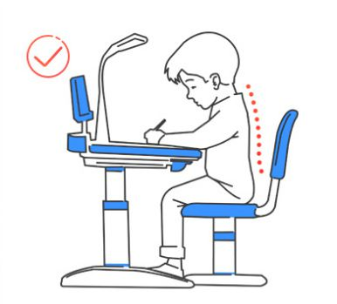
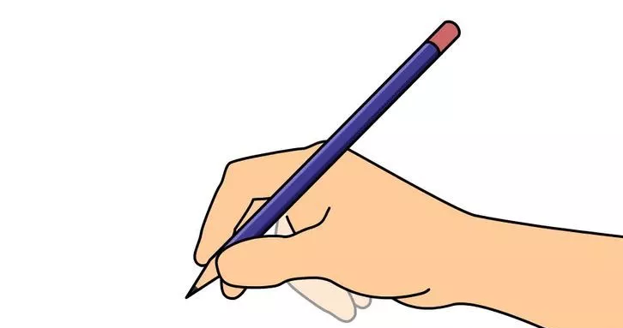
Dặn dò
- Viết 3 dòng chữ A cỡ nhỏ và 2 dòng câu ứng dụng.

Slide 14
Notes:
GV bật nhạc cho HS viết

Slide 15
CHÀO TẠM BIỆT
CÁC CON!

